Slide 1
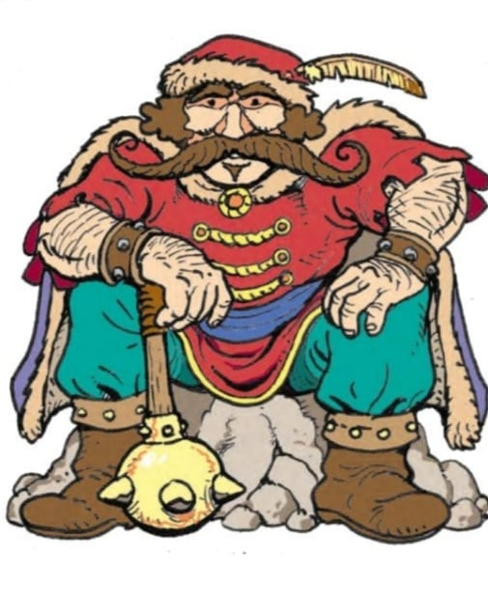
„Краљевић Марко и бег Костадин“
народна епска пјесма
СРПСКИ ЈЕЗИК ЗА 4. РАЗРЕД

Slide 2
Епска пјесма говори о личностима и догађајима, најчешће историјским, док лирске исказују осјећања (тугу, радост, љубав, патњу…)
Народне пјесме су пјесме чији аутори нису познати. Потекле су из народа и преносиле су се усмено (касније и у писаној форми).
Најпознатији сакупљач народних пјесама је Вук Стефановић Караџић.
СРПСКИ ЈЕЗИК ЗА 4. РАЗРЕД

Slide 3
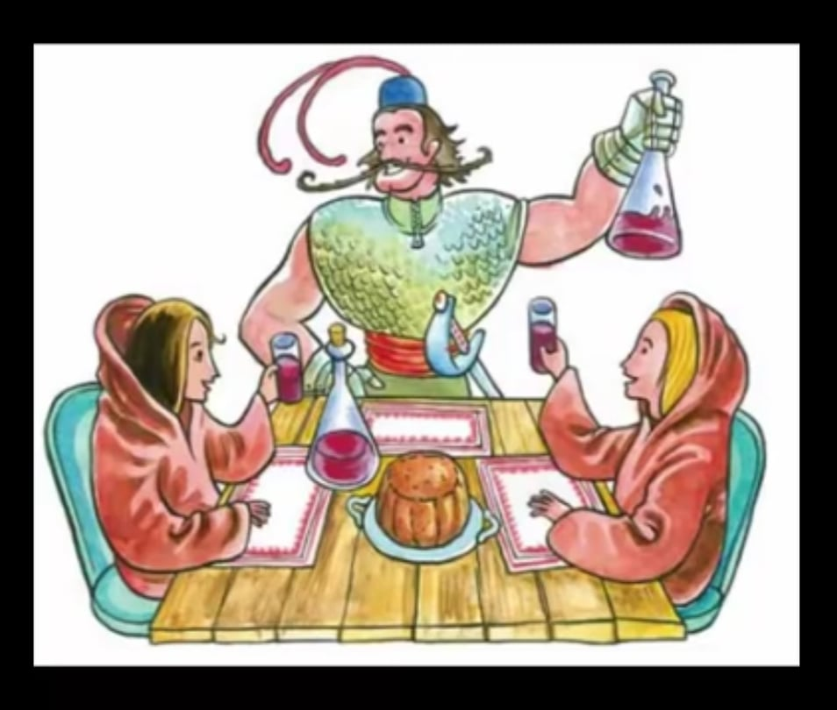

„Краљевић Марко и бег Костадин“
СРПСКИ ЈЕЗИК ЗА 4. РАЗРЕД

Slide 4
Коње јашу до два побратима,
Бег Костадин и Краљевић Марко,
Бег Костадин беседио Марку,
„Побратиме, Краљевићу Марко,
Да ти мени о јесени дођеш,
О јесени, о Дмитрову данку,
А о моме крсноме имену,
Па да видиш части и поштења,
А и лепа, брате, дочекања,
И господске ђаконије редом.“

Slide 5
Ал' беседи Краљевићу Марко:
„Не хвали се, беже, дочекањем!
Кад ја тражих брата Андријаша,
Ја се десих у двору твојему
О јесени, о Дмитрову данку,
А о твоме крсноме имену:
Видео сам твоје дочекање,
И видeх ти до три нечовештва.“
Ал' беседи беже Костадине:
„Побратиме, Краљевићу Марко,
Та каква ми нечовештва кажеш?“
Вели њему Краљевићу Марко:
„Прво ти је, брате, нечовештво:
Дођоше ти до две сиротице,
Да ј' нахраниш хлеба бијелога
И напојиш вина црвенога;
Ал' ти велиш двема сиротама:

Slide 6
- „Ид' одатле, један људски гаде!
Не гад'те ми пред господом вина!“
А мени је жао, беже, било,
Жао било двеју сиротица,
Па ја узех до две сиротице,
Одведох их доле у чаршију,
Нахраних их хлеба бијелога
И напојих вина црвенога,
Па покројих на њих чисти скерлет,
Чисти скерлет и зелену свилу,
Па их онда послах двору твоме;
А ја, беже, гледам из прикрајка
Како ћеш их онда дочекати;
А ти узе једно сирочади,
Узе њега за лијеву руку,
Друго узе на десницу руку,
Однесе их удворе за столе:

Slide 7
„Јед'те пијте, господски синови!“
Друго ти је, беже, нечовештво:
Што су били стари господари,
Па су своју хазну изгубили,
И на њима стари скерлет беше,
Оне мећеш у доњу трпезу;
А који су нови господари
И одскора хазну заметнули,
И на њима нови скерлет беше,
Оне мећеш у горњу трпезу,
Пред њих носиш вино и ракију
И господску ђаконију редом.
Треће ти је, беже, нечовештво:
Ти имадеш и оца и мајку,
- Ни једнога у асталу нема,
Да ти пију прву чашу вина!“

Slide 8
Мање познате ријечи и изрази:
* бег – господар, властелин;
* дочекање – гошћење;
* астал – сто;
* ђаконије – најбоља јела, посластице;
* чаршија – трговачки дио града;
* скерлет – скупоцјена црвена тканина;
* хазна – имање, благо;
* заметнути (хазну) – стећи (имање, благо).
СРПСКИ ЈЕЗИК ЗА 4. РАЗРЕД

Slide 9
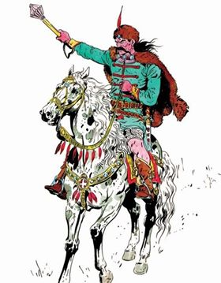
Краљевић Марко је познати јунак из народних епских пјесама.
Био је чувен по храбрости и племенитости.
Бранио је немоћне и сиромашне.
СРПСКИ ЈЕЗИК ЗА 4. РАЗРЕД

Slide 10
ЗАДАТАК ЗА САМОСТАЛНИ РАД:
Научити изражајно читати епску народну пјесму „Краљевић Марко и бег Костадин”, која се налази у уџбенику „Читанка” на стр. 41.
СРПСКИ ЈЕЗИК ЗА 4. РАЗРЕД

